Slide 1
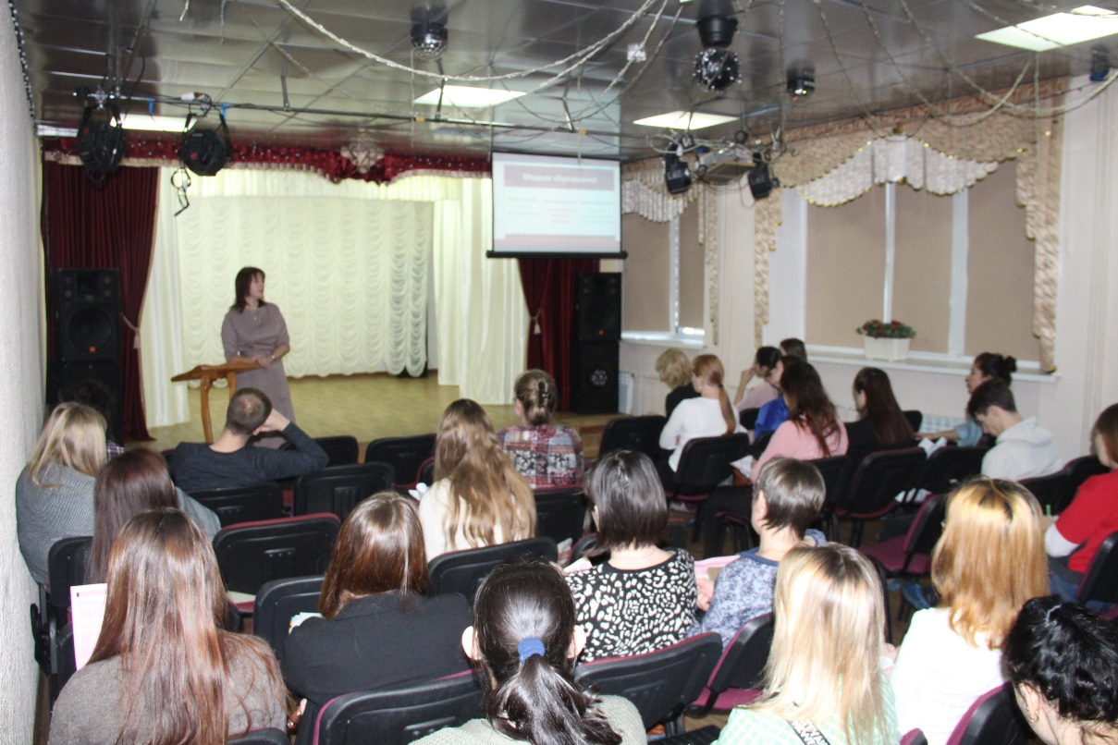
Семинар для молодых педагогов
в рамках городской стажировочной площадки по работе с молодыми специалистами отрасли «Образование» Место проведения: МАУ ДО ЦЭВД «Отрада»
Тема: «Современные подходы к подготовке обучающихся к чемпионату профессионального мастерства школьников World Skills Russia Juniors - 2021 и олимпиадам профессионального мастерства»

Slide 2
«….Международное движение World Skills прижилось в нашей стране и становится, по сути, общенациональным. И конечно, прежде всего потому, что отвечает стратегическим задачам нашего развития, запросам системы образования, экономики, всего общества.
«…. Важно то, что это помощь в выборе профессии, формирование новой современной производственной культуры, и как результат – повышение производительности труда на базе новых знаний и навыков. И наконец, это создание социальных лифтов, которые обеспечивают профессиональный рост и карьеру. Всё это ценно для нашей страны и, без всяких сомнений, должно быть поддержано…»
В.В. Путин, президент Российской Федерации

Slide 4
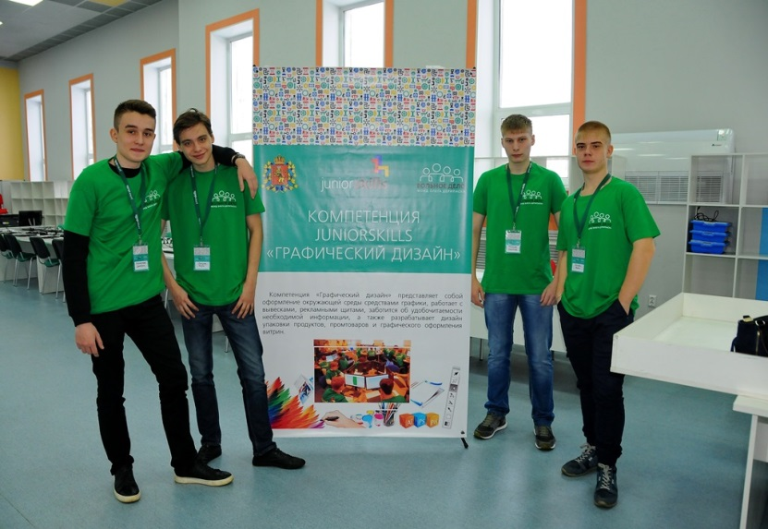
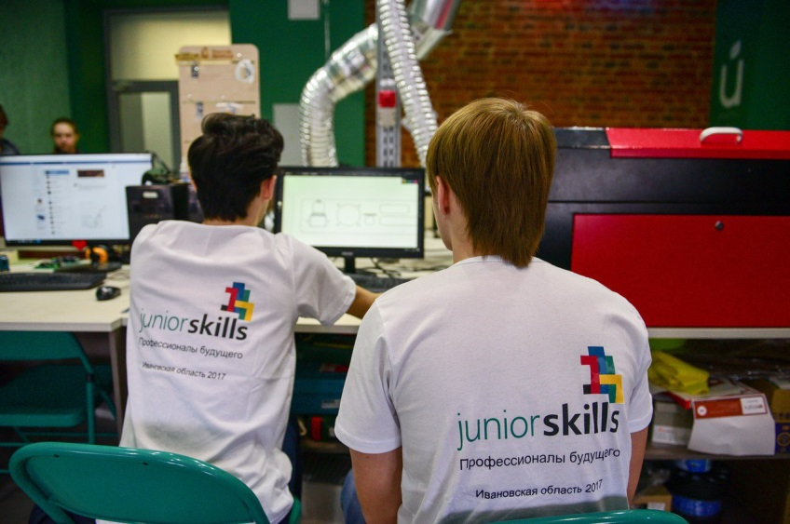

Slide 5
